Slide 1
Патриотическое воспитания в рамках учебных предметов: истории и обществознания.
Федосеева Александра Ивановна
Молодой специалист
МОУ СШ п.Ярославка ЯМР

Slide 2
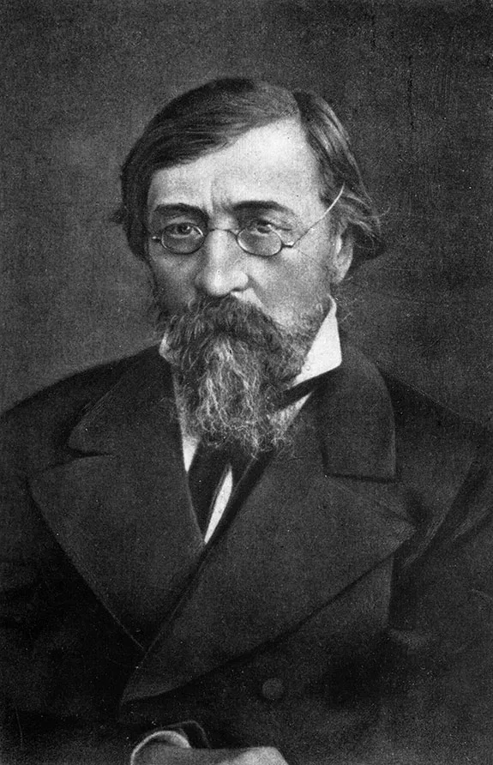
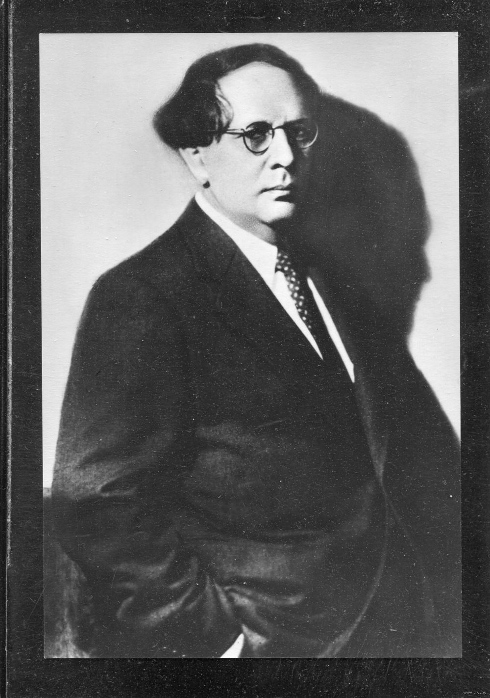
Патриотизм - это не значит только одна любовь к своей родине. Это гораздо больше... Это сознание своей неотъемлемости от родины и неотъемлемое переживание вместе с ней ее счастливых и ее несчастных дней. А. Н.Толстой
«Историческое значение каждого
русского человека измеряется
его заслугами Родине,
его человеческое достоинство –
силой его патриотизма» Н.Г.Чернышевский

Slide 3
Патриотизм
– нравственное чувство, включающее любовь к Родине, уважение к ее законам и традициям, преданность своему Отечеству, стремление служить его интересам, осознанную готовность человека связать свое личное будущее с будущим своей страны и действовать во благо Родины, народа, государства.

Slide 4
Патриотическое воспитание
– систематическая и целенаправленная деятельность по формированию у граждан любви и уважения к Родине, ответственного отношения к своей стране, чувства верности своему Отечеству, готовности защищать его интересы и вносить своей деятельный вклад в его процветание. В разговорной речи сферу патриотического воспитания иногда именуют патриотикой.

Slide 5
В рамках истории
Культурно-историческое направление, предполагающее:
воспитание у учащихся любви к своей «малой» Родине. Родному краю, её замечательным людям;
вовлечение учащихся в работу по сохранению культурных и исторических памятников боевой и трудовой славы;
формирование чувства национальной гордости, национального самосознания, способности жить с людьми других культур, языков и религий.

Slide 6
В рамках обществознания
Гражданско-правовое направление, ориентированное на:
изучение государственной системы РФ, значение её Конституции, гимна, государственной символики, прав и обязанностей гражданина России.
формирование глубокого понимания гражданского долга, ценностного отношения к национальным интересам России, её суверенитету, независимости и целостности;
формирование культуры правовых отношений, стремление к соблюдению законодательных норм;

Slide 7
В урочной деятельности…
Можно выделить три направления:
1. Изучение истории семьи ребенка.
2. Изучение истории родного края.
3. Изучение истории Отечества.

Slide 8
Изучение истории семьи ребенка.
Задания 6-е классы:
Обществознание:«Семья и семейные отношения» Задание: Рассказать о традициях вашей семьи.
Дети с ОВЗ «Мир истории»
Глава 1 посвящена Представлениям о себе, об окружающих людях, о пространстве вокруг них :
Задания: История имени и фамилии, генеалогическое древо, символы Ярославской области, символы РФ.

Slide 9
Изучение истории родного края.
Региональный компонент заложен в программе
После изучения периода истории Отечества, мы переходим к изучению этого же периода в истории Ярославского края.
Например:
6 кл. «Народы и государства на территории нашей страны в древности» => «История заселения территории родного края в древности»
9 кл. «Россия при Александре I» => «Ярославский край: герои Отечественной войны и декабристы»

Slide 10
Изучение истории Отечества.
Изучение биографий известных личностей, как способ формирования примеров для подражания.
Задания:
8 кл. Исторический портрет Петра I. Эрбоэкология. Природоохраные меры.
9 кл. Герои Отечественной войны

Slide 11
История Отечества.
Героические страницы.
9 кл. Отечественная война 1812г.
Ответы на вопросы:
Почему война 1812 г. названа Отечественной войной?
Народное ополчение как символ добровольного сплочения народа против врага.
Причины победы в Отечественной войне в общем и героизма во время Бородинского сражения в частности.

Slide 12
История Отечества. Международные коммуникации
7 кл. «Внешняя политика Ивана Грозного»
Акцент на том, что основной целью присоединения осколков Орды (Астраханского, Казанского и освоение Сибири) была защита границ Российского царства от набегов татар.
Относительно бескровное присоединение территорий и сохранение местных традиций покоренных народов.
То есть: формирование многонационального и многоконфессионального государства.

Slide 13
Значение
Знание истории (своей семьи, своего народа, села, края, страны) помогает определить жизненную общественную позицию. Ребенок должен знать, что он хранитель памяти своих предков и должен передать её потомкам.
Познавая идею Родины, переживая чувство любви к ней, восторженности, испытывая тревогу за ее настоящее и будущее, школьник утверждает свое достоинство, стремится быть похожим на героев Родины.
Ведь благодаря патриотизму и героизму народных масс России удавалось выходить из самых тяжелых ситуаций в самые сложные периоды своей истории.
Вне исторической памяти, вне традиции и культуры нет личности. Историческая память формирует духовную целостность мировоззрения человека.

Slide 14
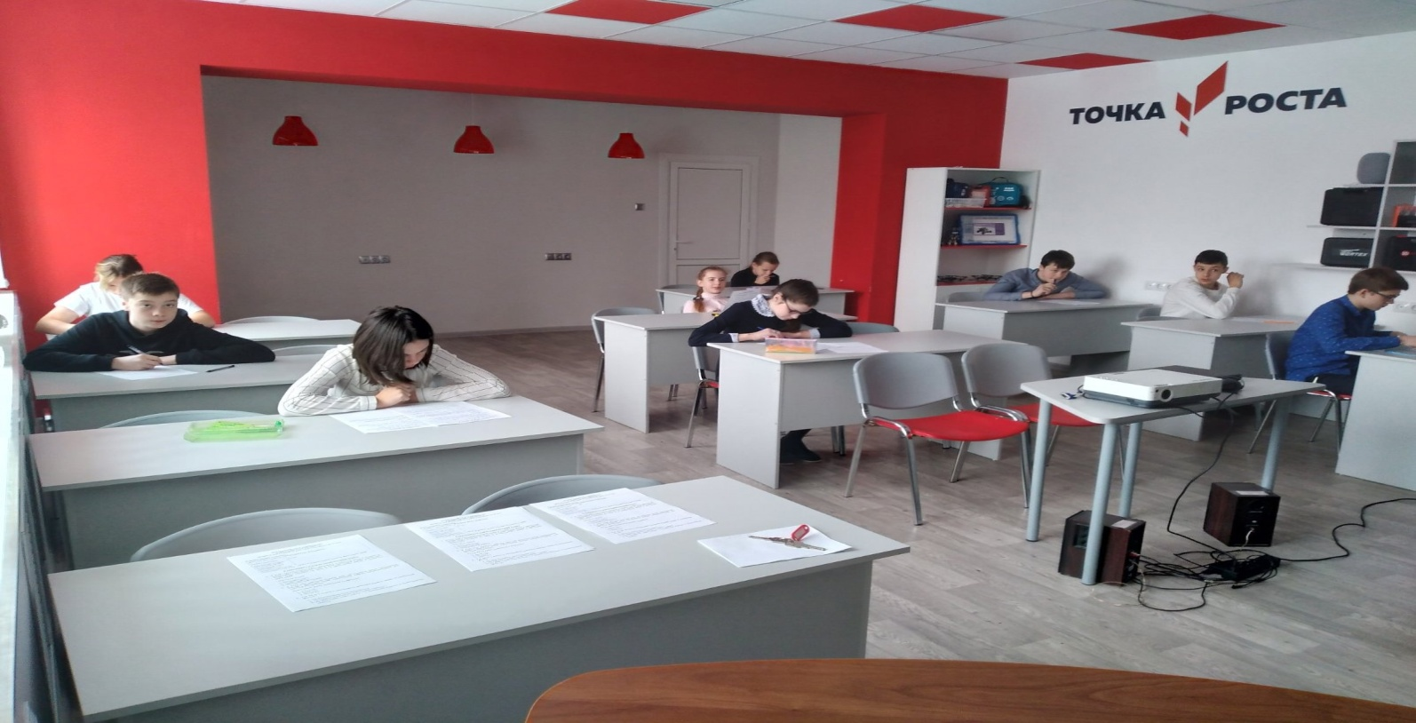
Внеклассная работа
Участие в олимпиаде «Пётр I. Символы России.

Slide 15
Всероссийский конкурс сочинений«Без срока давности»
Тема « Преступления против детей в контексте Великой Отечественной войны 1941-1945 гг.»
Результат: Победитель муниципального этапа среди возрастной категории 10-11 классов.

Slide 16
Спасибо за внимание !

